Slide 1


Consolidación y Escalamiento del Sistema de Educación Dual en México
Cooperación Técnica Alemana GIZ en México
05 de junio de 2024
Sesión I
Grupo vespertino 16:00 – 18:00 hrs.

Slide 2
Mensajes de bienvenida
Mensaje de bienvenida por parte de la Subsecretaría de Educación Media Superior (SEP)
Mensaje de la Cooperación Técnica Alemana (GIZ México)
Saludos de las autoridades nacionales de los Subsistemas que nos acompañan: DGETI, DGETAyCM, CECYT y CONALEP
Arranque del Taller y contextualización de los trabajos (GOPA)

Slide 3
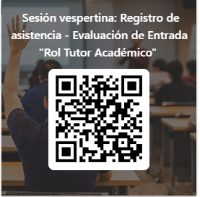
Asistencia y encuesta de entrada
Se comparte link por el chat
Lista de asistencia
Encuesta de entrada
https://forms.office.com/e/iRVcCUA7Y4

Slide 4
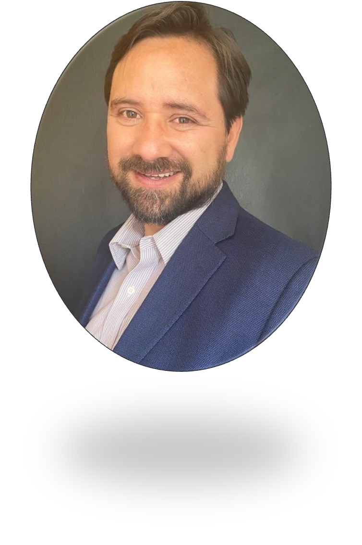
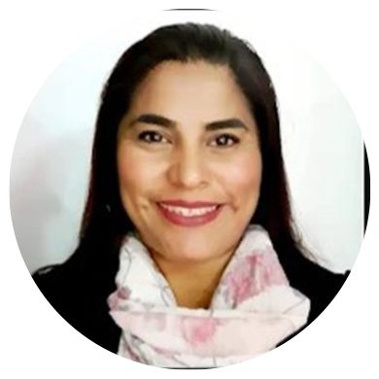

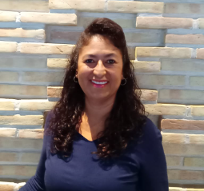
¿Quiénes somos?
Dr. Eduardo Calderón, Consultor Experto y Líder del Proyecto por encargo de la Cooperación Técnica Alemana GIZ en México.
Estudió Maestría y Doctorado en Economía Aplicada por la Universidad Autónoma de Barcelona. Más de 20 años de experiencia en Educación, Mercados Laborales y en implementación de políticas con el sector educativo y privado. Certificado en los Estándares de CONOCER asociados a Educación Dual: EC0076, EC1002 y EC1025.
Lic. Sandra Dominguez, Consultora Experta Nacional en Educación Dual por la Cooperación Técnica Alemana GIZ en México.
Estudió en el Instituto Politécnico Nacional la carrera de Turismo con Diplomado en Desarrollo Humano. Mas de 15 años de experiencia en la implementación del Sistema de Educación Dual en Mx, consultora en los procesos operativos desde la Cooperación Internacional en las Instituciones Educativas y en las Empresas. Certificada como Formador de Formadores en Educación Dual por la AHK, Además es instructora y evaluadora en los Estándares de Competencia EC0076, EC0887, EC0959, EC0992, EC1002, EC1025.
Mtra. Renata Beltrán, Experta en Educación Dual por la Cooperación Técnica Alemana GIZ en México.
Estudió una Maestría en Educación y Desarrollo en la Universidad de Sussex. Más de 7 años de experiencia en Educación Media Superior y educación dual. Como Consultora ha realizado proyectos de investigación sobre educación dual y pertinencia educativa con el Programa de las Naciones Unidas para el Desarrollo (PNUD) y el Banco Interamericano de Desarrollo (BID)
Lic. Gila Platero Avilés, Experta en Educación Dual por la Cooperación Técnica Alemana GIZ en México.
Estudió en el Instituto Tecnológico de Acapulco la carrera de Administración de Empresas Turísticas, cuenta con 13 años de experiencia cómo Vinculadora y Consultora en la implementación y operación del Sistema de Educación Dual.. Además es instructora y evaluadora en los Estándares de Competencia EC0076, EC0887, EC0959, EC0992, EC1002, EC1025.

Slide 5


¿Quiénes somos?
GIZ México, Cooperación Técnica Alemana, desde 2015 apoya el Programa de Escalamiento y Consolidación de la Educación Dual.
Acuerdos entre países para continuar impulsando la Cooperación hasta 2026 (Ministra impulsando la agenda verde).
De diciembre 2020 a junio de 2023 implementamos un proyecto en: Nuevo León, Chihuahua, Baja California, Jalisco, Yucatán, Campeche y Quintana Roo.
En enero 2024, licitación internacional que gana GOPA Worldwide Consultans para un periodo de febrero 2024 a marzo 2025, en los Estados de Veracruz, Oaxaca, Hidalgo, Puebla, Chiapas y Tabasco.

Slide 6
Avances en el proyecto actual
De marzo a mayo de 2024 hemos realizado 20 Talleres presenciales para trabajar directamente con sus Directores(a), Responsables Académicos y Responsables de Vinculación:
Ellos nos pidieron un curso para también poder llegar con ustedes maestros y maestras a fin de fortalecer sus experiencias como Tutores Académicos.

Slide 7
Sesión I – Orden del día
(2 horas)
Bloque I
“Elementos esenciales de la Educación Dual, proceso y actores”
Bloque II
“Fortaleciendo el Rol de Tutor(a) Académico”
Bloque III
“Planeación y Ejecución de los aprendizajes”

Slide 8
Sesión II – Orden del día
(2 horas)
Bloque III
“Dinámica, Planeación y Ejecución de los aprendizajes”
Bloque IV
“Evaluación y seguimiento”
Bloque V
“Cierre de la actividad”

Slide 9
Casos reales de los subsistemas
Caso 1 – DGETI
Unidad Económica / Empresa con Puestos de Aprendizaje, áreas y/o departamentos.
Planificación de la Educación Dual
Componente Profesional
Matriz de correspondencia
Dictamen de validación
Puestos de Aprendizaje
Plan de Rotación
Caso 2 - DGETAyCM
Unidad Económica / Empresa con un proceso productivo y/o proyecto.
Caso 3 - CONALEP
Unidad Económica / Empresa físicamente con un Puesto de Aprendizaje, área y/o departamento (multifuncional) por el tipo de carrera.
Caso 4 - CECyTE
Casos excepcionales en donde no se cubre el porcentaje y se somete a revisión, valorado por la Escuela.

Slide 10
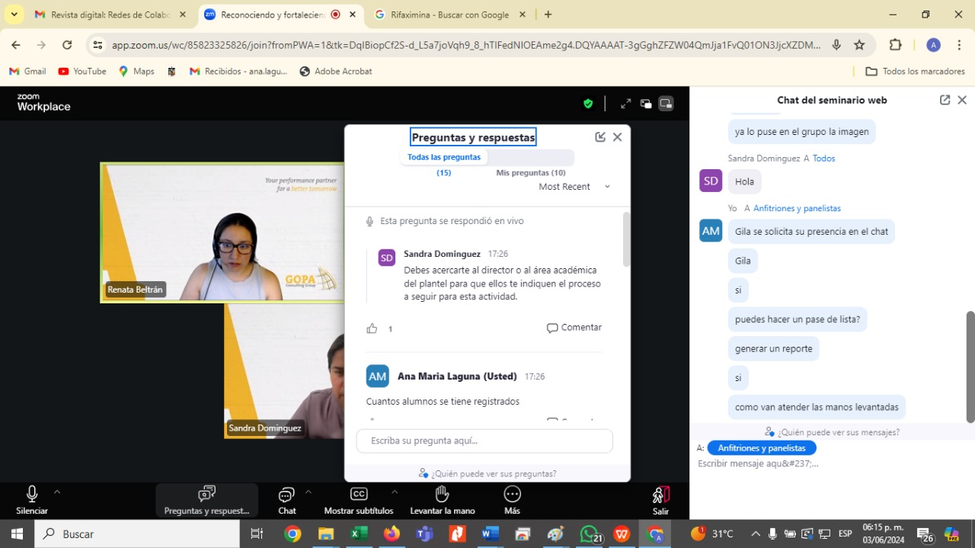
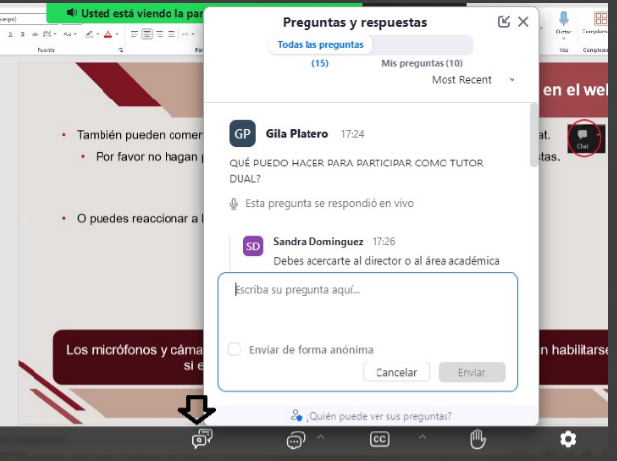
¿Cómo puedo participar en el webinar?
Para hacer preguntas a los panelistas:
  1. En la barra de herramientas de controles del seminario web, haga clic en Preguntas y respuestas.
  2. Haga clic en el cuadro de entrada de texto e introduzca su pregunta.
  El equipo de GOPA estará respondiendo a las preguntas.
  También habrá cuestionarios y ejercicios durante la sesión para garantizar la participación de tod@s.

Slide 11

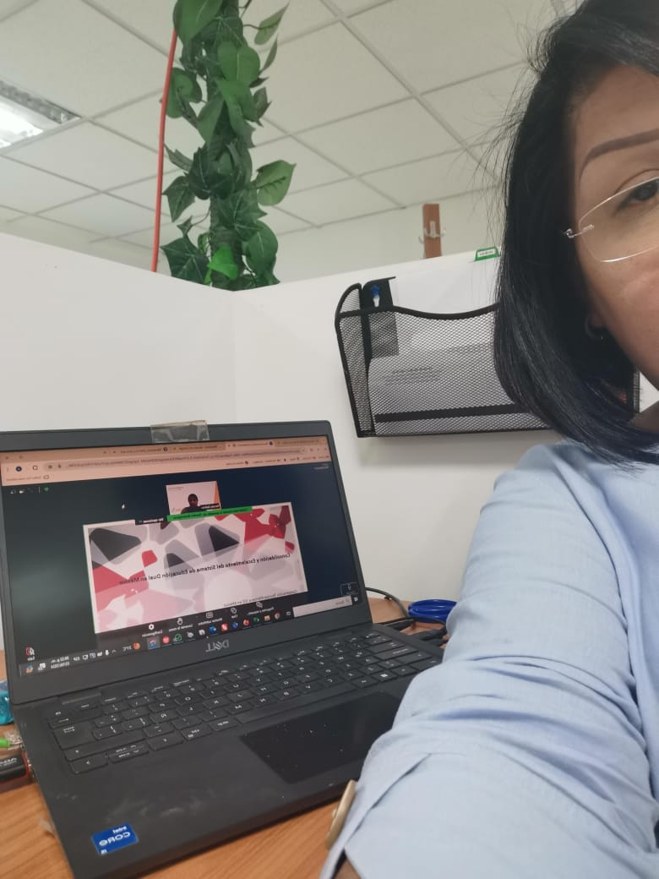
¿Cómo puedo participar en el webinar?
Por favor NO hagan preguntas en el chat.
“Solo en la sección de preguntas y respuestas”
En el chat pueden saludar, compartir ideas y estaremos ahí mandando ligas y documentos.
Favor de tomarse una foto durante el webinar
“guardarla como evidencia”
Los micrófonos y cámaras permanecerán cerrados durante la sesión pero podrán habilitarse en la dinámica que se tiene previsto para ello.

Slide 12
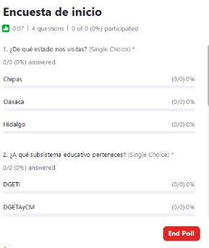
En su pantalla le aparecerá una encuesta
Contestarla y dar enviar
Automáticamente recibimos su participación y se proyectarán los resultados.
“Actividad inicial para conocernos”

Slide 13

Objetivo del Taller a Tutores Académicos
.
Fortalecer el rol de Tutor(a) Académico durante la planeación, seguimiento y evaluación del proceso operativo de la Educación Dual, con la finalidad de ejecutar de manera efectiva las funciones.
Trabajar en casos reales con ejemplos de los Subsistemas.

Slide 14
Bloque I
“Elementos esenciales de la Educación Dual”

Slide 15
Educación Dual
Una opción educativa: Acuerdo Secretarial 02.02.2022
Educación Dual: Opción educativa de la modalidad mixta donde el proceso de enseñanza y el proceso de aprendizaje, se realizan tanto en la Escuela, como en la Empresa, conforme al respectivo plan y programa de estudio del tipo medio superior.

Slide 16
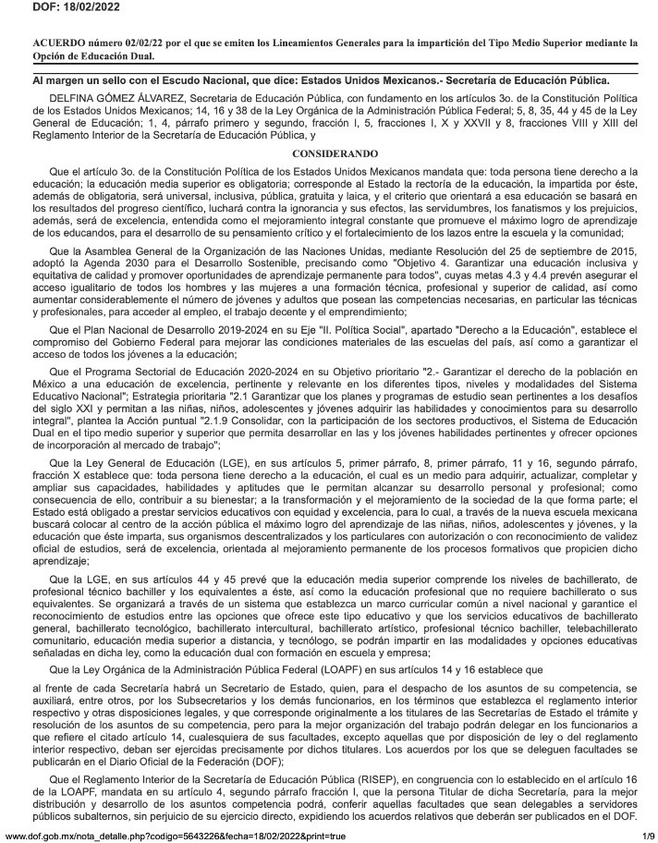

Elementos necesarios de la ED
Acuerdo Secretarial 02.02.2022
El educando se incorpora:
A partir del segundo ciclo escolar (3er, 4to o 5to
semestre) hasta que egresa ( de 1, 1.5 hasta 2 años)
No debe rebasar 40 horas semanales en la empresa
Formalización:
Convenios de Colaboración –Aprendizaje
Planeación de la formación:
▸Matriz Correspondencia – Dictamen de Validación
▸Puestos de Aprendizaje y
▸Plan de Rotación.
Existe seguimiento puntual

Slide 17
Flexibilidad
Las competencias del componente de formación profesional que se desarrollan en la Empresa no deben exceder de 40 horas semanales, conforme al plan de rotación y considerando el siguiente cuadro:
Tipo de actividad formadora | Horas a la semana | Total de horas/Semestre
Mediación docente en la Empresa por parte del Instructor | 17-30 | 272-480
Estudio independiente | 4 | 64
Total | 21-34 | 336-544

Slide 18
Diferencias del Sistema Educación Dual en México a otros programas
Prácticas Profesionales | Servicio Social | Sistema de Educación Dual
Medio Tiempo en el sector productivo |  | No más de 40 horas a la semana en el sector productivo.
Duración de 360 horas. (4 meses) | Duración de 480 horas. (6 meses) | Duración a partir de 3ro, 4to o 5to semestre.
No existe un programas de formación. | Realiza actividades con impacto social. | Se elaboran los programas de formación dual mediante matriz de correspondencia, dictamen de validación, puestos de aprendizaje, plan de rotación, ; donde se desarrollan las competencias profesionales.
No existe seguimiento por parte del sector educativo. |  | Existe seguimiento muy puntual por parte del tutor académico del colegio y el instructor formador de la empresa.
Requisito para obtener Certificado de Profesional Técnico Bachiller. |  | Experiencia en diferentes puestos de acuerdo a su perfil, multifuncional.

Slide 19
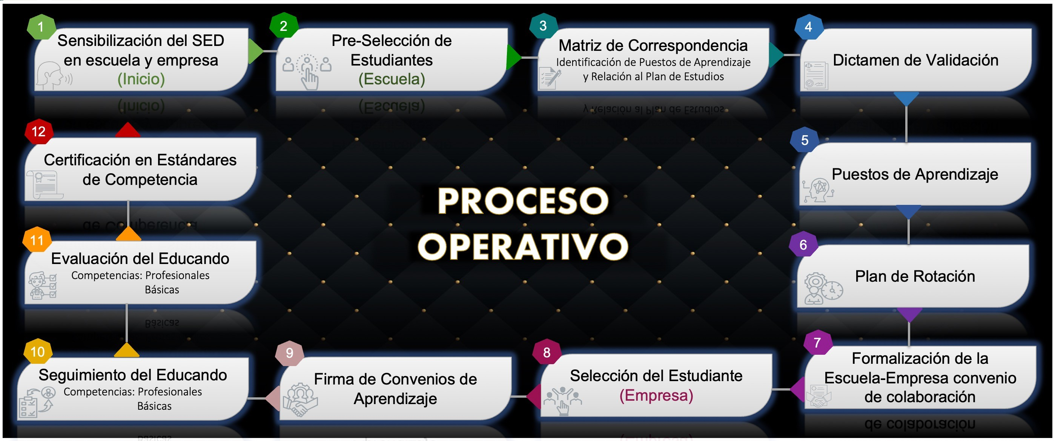
Proceso Operativo de Implementación

Slide 20










Actores de la Educación Dual
SECTOR EDUCATIVO
SECTOR PRODUCTIVO
Enlace Estatal
Gestor (a) Empresarial
Educando
Director(a) de Escuela
Es un líder en los procesos operativos de la Educación Dual con los actores de su plantel.
Padre/Madre de Familia
RH
Coordina actividades para la planeación de la Educación Dual y la ejecución dentro de la empresa.
Responsable de Vinculación
Instructor
Principal promotor de la Educación Dual con el sector productivo.
Orientadores(as)
Identifica a los y las estudiantes idóneos para incorporarse en el SED.
Es la persona experta en el área dentro de la empresa que está a cargo de la formación del educano en los puestos de aprendizaje.
Área académica
- Tutor(a) académico (a)
- Docente facilitador

Slide 21
Bloque II
“Fortaleciendo el Rol de Tutor(a) Académico”

Slide 22

Rol del Tutor(a) Académico
Matriz de correspondencia
Dictamen de validación
Planes de rotación
Planificación
Mecanismos para complementar la formación profesional
Estrategias de seguimiento y acompañamiento
Motivar y retroalimentar al Educando
Reporte Semanal/quincenal Aprendizaje
Visitas de seguimiento y acompañamiento
Seguimiento y Evaluación
Evaluación de la Empresa
Emitir y capturar la evaluación correspondiente

Slide 23
Proceso Operativo de Implementación
Director (a) y Responsable de Vinculación
Tutor(a) Académico (Docente de componente profesional) en conjunto con
Instructor de la empresa
Orientador, Docentes
Coordinación Escuela-Empresa
Responsable de vinculación y Gestor Empresarial (RH).
Participa el instructor para la selección

Slide 24
Bloque III.
“Planeación y ejecución de los aprendizajes”

Slide 25
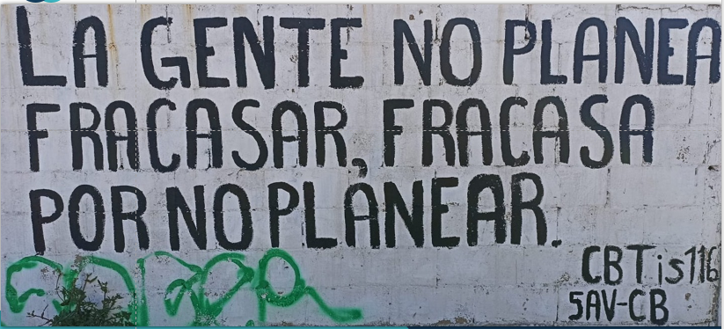

Slide 26
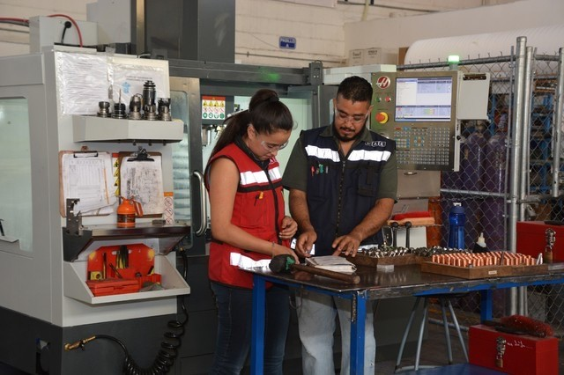
Reforzamiento de la Planeación de la ED
La implemantación de la Educación Dual debe responder:
¿Qué va a aprender el educando en la empresa?
¿Cómo lo está aprendiendo?
¿Cuándo lo va a aprender?
¿Y lo aprendió?

Slide 27
Planeación de la Educación Dual
Planificación de la Educación Dual
¿Qué?
¿Cómo?
¿Cuándo?

Slide 28





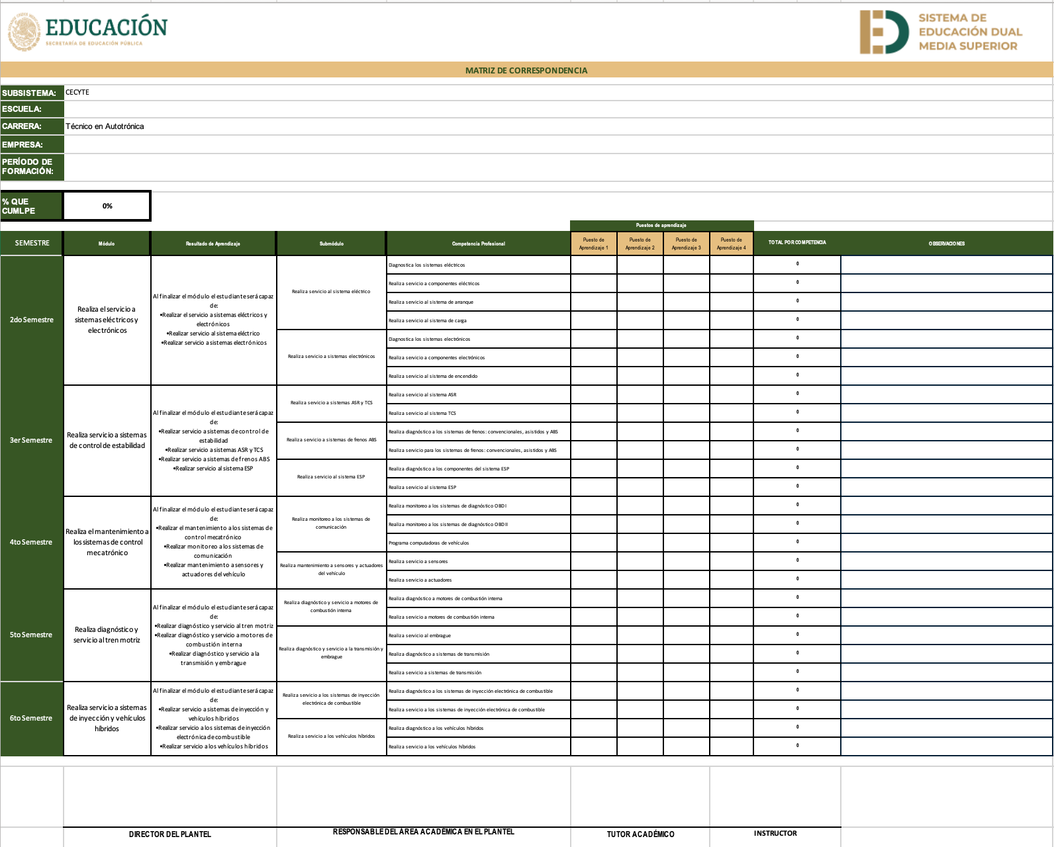
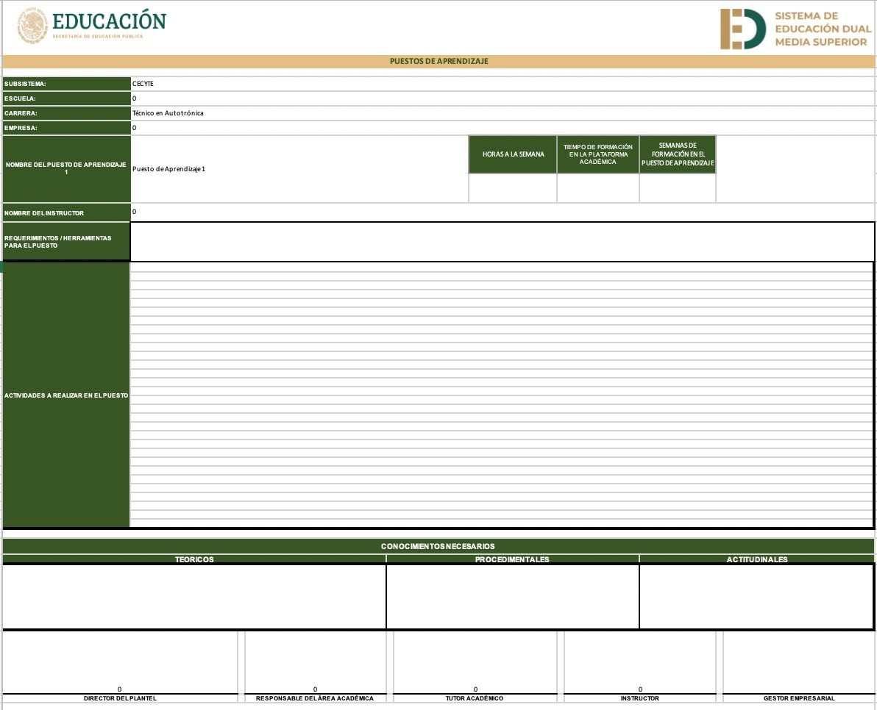
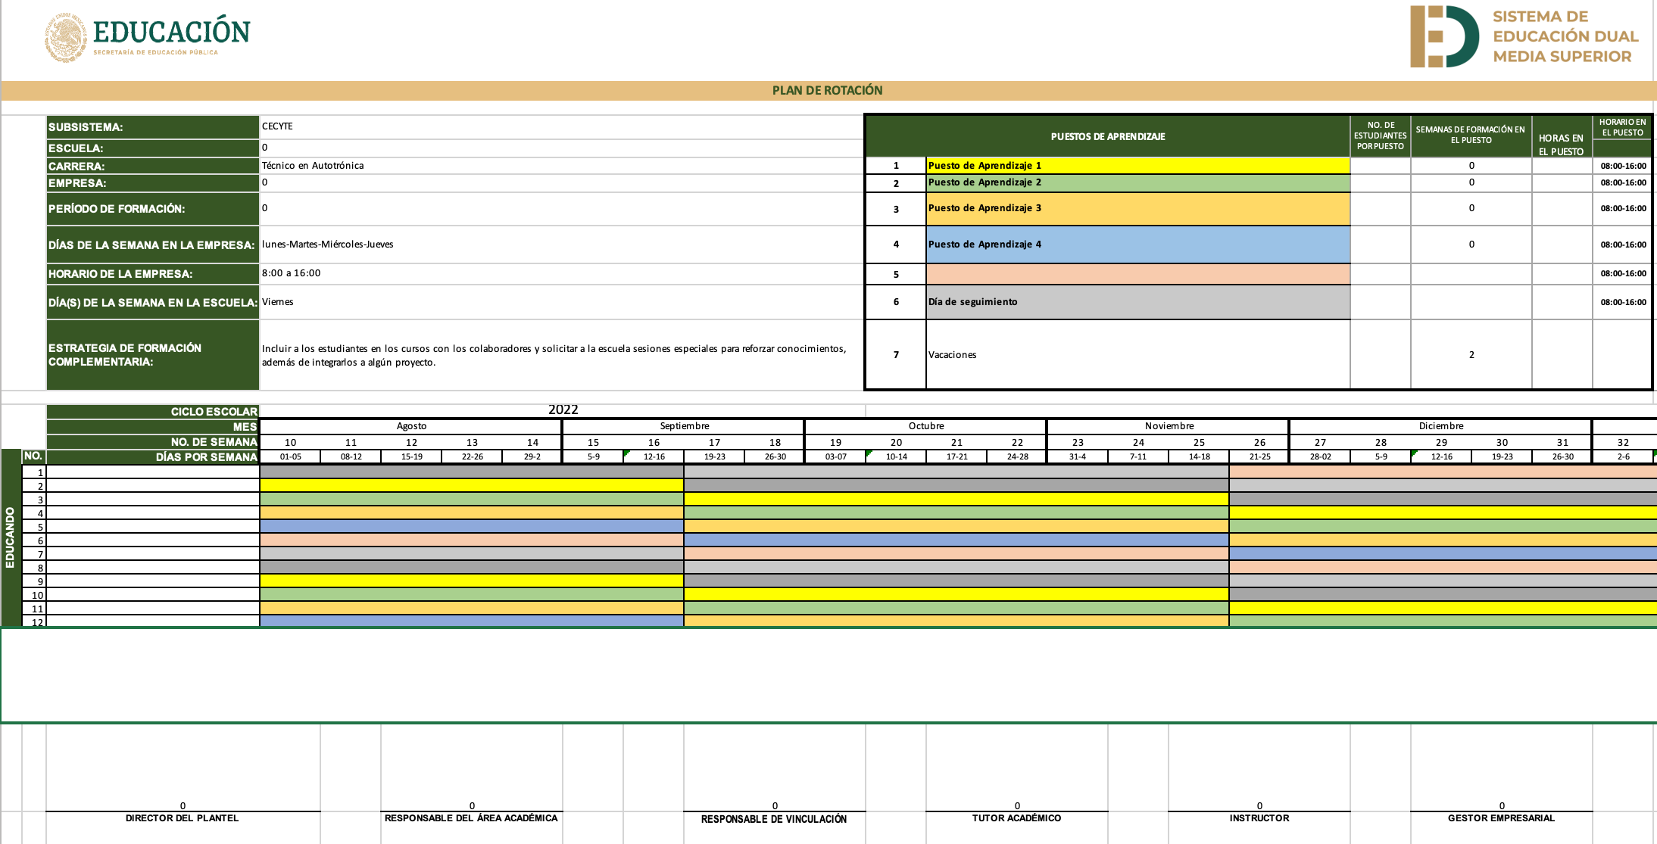
Para garantizar la calidad de la Educación Dual se tiene que definir y formalizar claramente:
¿Qué va a aprender ?
¿Cómo lo aprenderá?
¿Cuándo lo aprenderá?
Matriz de Correspondencia
Puestos de Aprendizaje
Plan de Rotación

Slide 29
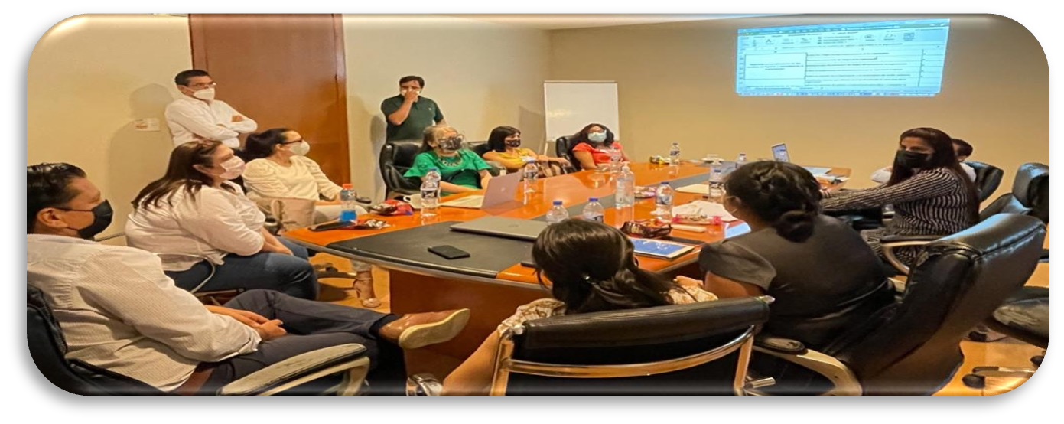




Matriz de Correspondencia
Competencias profesionales (programa de estudios)
Puestos de Aprendizaje en la empresa
Instructor
Lo trabajan en conjunto el Sector Productivo y Educativo
Tutor Académico
Garantiza el ¿Qué va aprender el Educando?
Gestor Empresarial
Coordinan
los tiempos para que esto suceda
Responsable de Vinculación en la Escuela

Slide 30
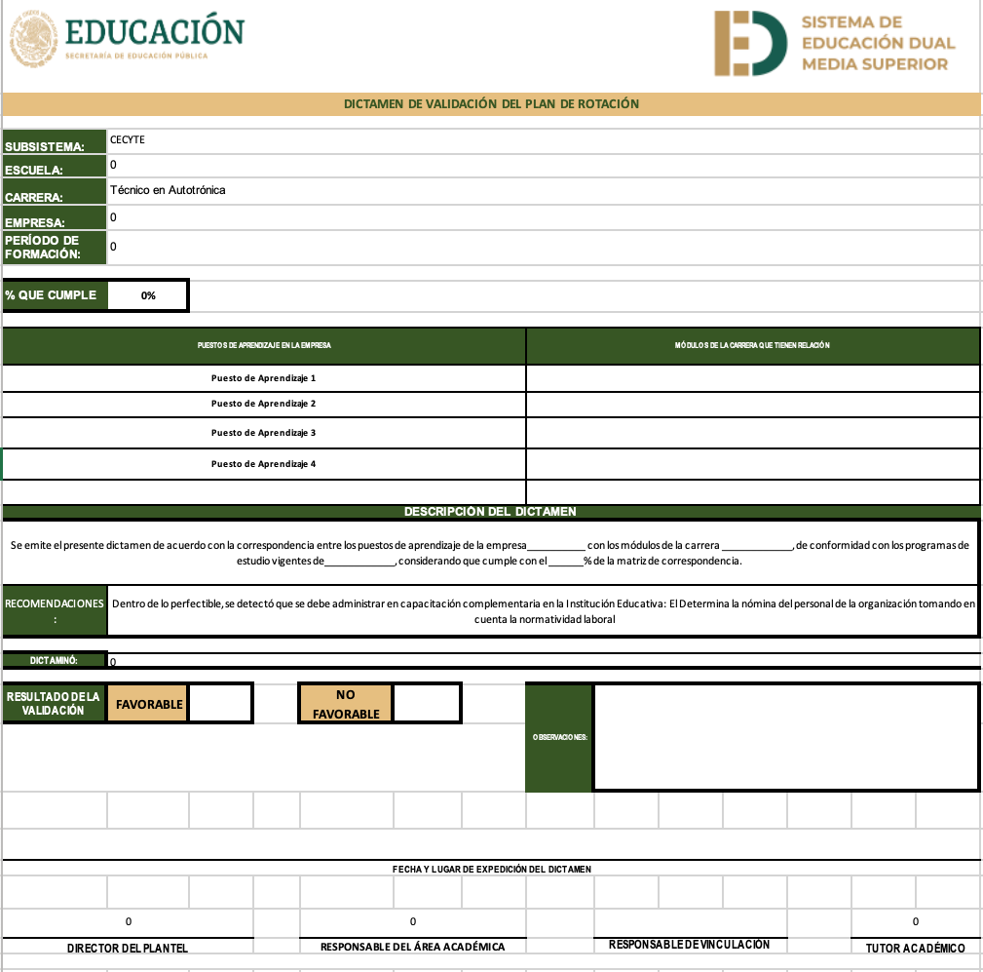



Dictamen de Validación
Justificación de si es o no es una Empresa Formadora Dual
Tutor Académico
Favorable
No Favorable
Si favorable
es
Gestor Empresarial
Coordinan y realizan todos los trámites para la firma de convenio de colaboración
Responsable de Vinculación en la Escuela

Slide 31
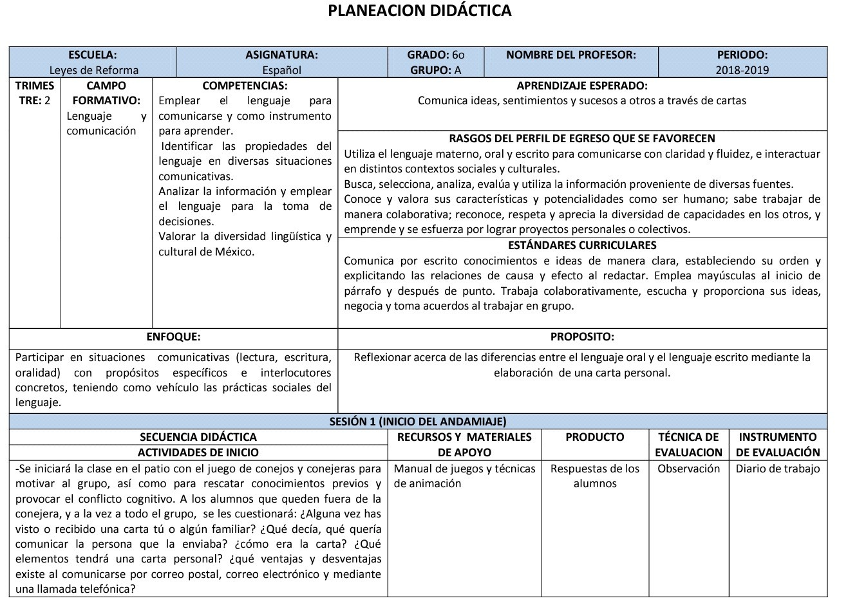
¿Cómo lo aprenderá?
Puestos de aprendizaje
=

Slide 32



Puestos de Aprendizaje
Descripción actividades que
detallada
de las va a realizar el
educando en el puesto
Instructor
Lo trabajan en conjunto el Sector Productivo y Educativo
Tutor Académico
Gestor Empresarial
Garantiza el ¿Cómo lo aprenderá el Educando?
Coordinan los tiempos para que esto suceda
Responsable de Vinculación en la Escuela

Slide 33
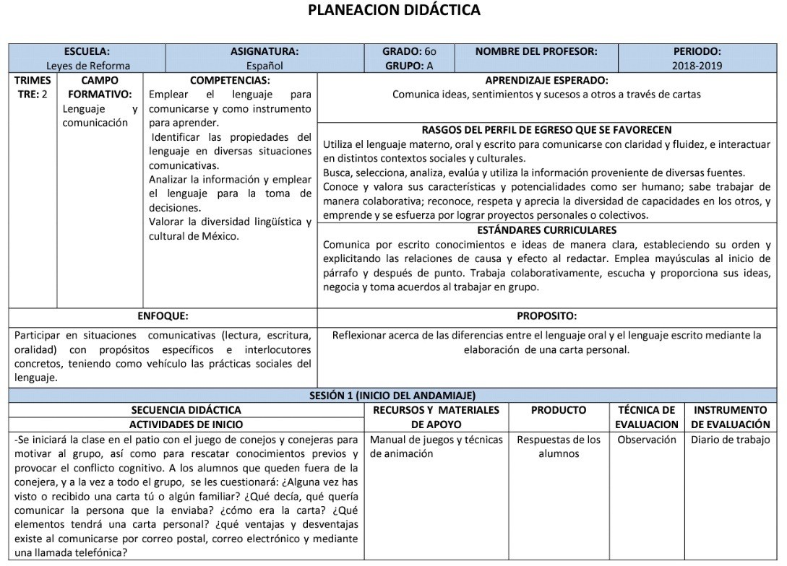
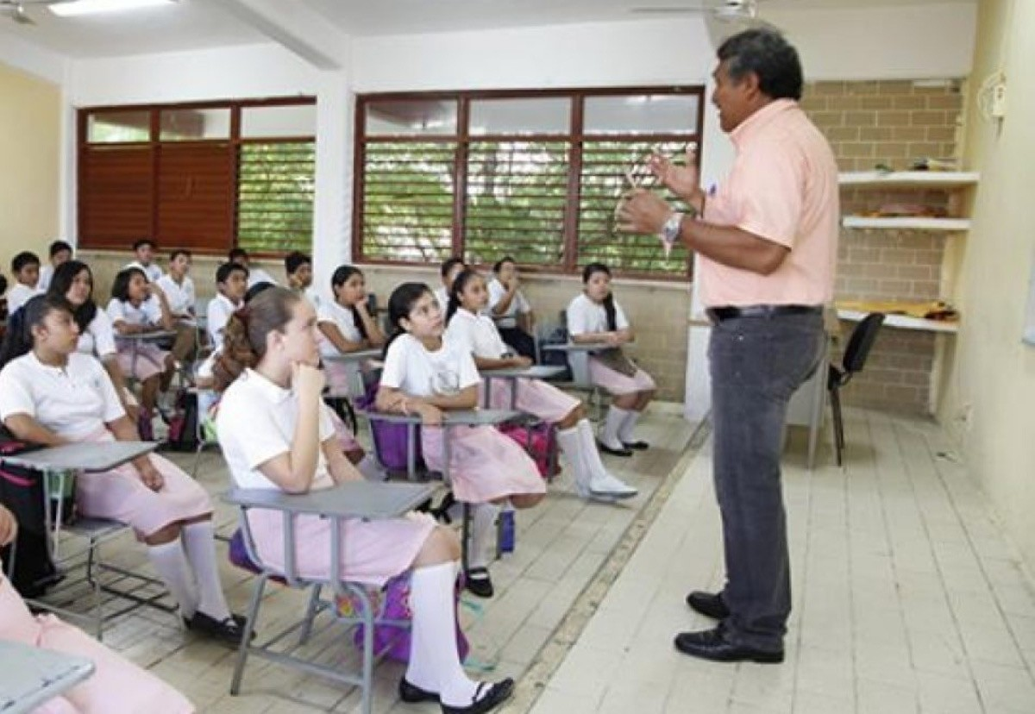
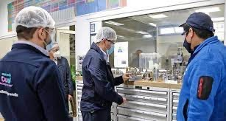
¿Cuándo lo aprenderá?
PLAN DE ROTACIÓN
=

Slide 34
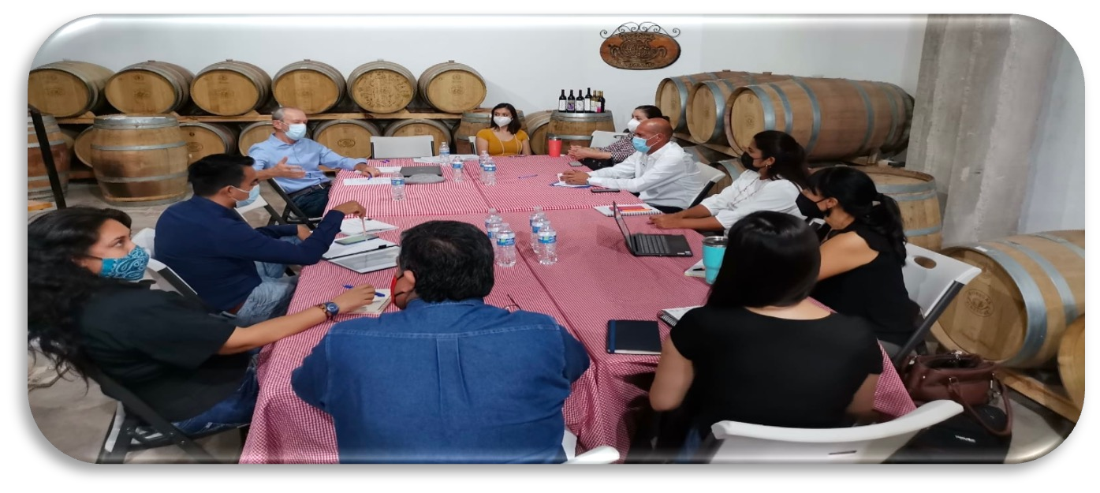



Plan de Rotación
Se planean los tiempos en los que permanecerá el educando en los diferentes Puestos de Aprendizaje
Instructor
Lo trabajan en conjunto el Sector Productivo y Educativo
Tutor Académico
Gestor Empresarial
Coordinan los tiempos para que esto suceda
Garantiza el ¿Cuándo lo aprenderá?
Responsable de Vinculación en la Escuela

Slide 35
Actividad - Planificación
Caso 1 – DGETI
Unidad Económica / Empresa con Puestos de Aprendizaje, áreas y/o departamentos.
Planificación de la Educación Dual
Componente Profesional
Matriz de correspondencia
Dictamen de validación
Puestos de Aprendizaje
Plan de Rotación
Caso 2 - DGETAyCM
Unidad Económica / Empresa con un proceso productivo y/o proyecto.
Caso 3 - CONALEP
Unidad Económica / Empresa físicamente con un Puesto de Aprendizaje, área y/o departamento (multifuncional) por el tipo de carrera.
Caso 4 - CECyTE
Casos excepcionales en donde no se cubre el porcentaje y se somete a revisión, valorado por la Escuela.

Slide 36

Actividad - Planificación
Video Hotel Gran Fiesta Americana
Carrera: Alimentos y Bebidas
Identifica el contexto de la Unidad Económica
Ejemplo de la Planificación del Componente Profesional
Matriz de correspondencia
Dictamen de validación
Puestos de Aprendizaje
Plan de Rotación
Caso 1 - DGETI
Unidad Económica / Empresa con Puestos de Aprendizaje, áreas y/o departamentos.

Slide 37
Hemos llegado al final de la Sesión I
El día de mañana veremos:
Bloque III
“Planeación y Ejecución de los aprendizajes”
Caso 2 - DGETAyCM
Caso 3 - CONALEP
Caso 4 - CECyTE
Bloque IV
“Evaluación y seguimiento”
Bloque V
“Cierre de la actividad”

Slide 38

Muchas gracias por tu participación y empeño
¡Nos vemos mañana a la misma hora!

Slide 39
Consolidación y Escalamiento del Sistema de Educación Dual en México
Cooperación Técnica Alemana GIZ en México
06 de junio de 2024
Sesión II
Grupo vespertino 16:00 – 18:00 hrs

Slide 40
¿Cómo puedo participar en el webinar?
Para hacer preguntas a los panelistas:
  1. En la barra de herramientas de controles del seminario web, haga clic en Preguntas y respuestas.
  2. Haga clic en el cuadro de entrada de texto e introduzca su pregunta.
  El equipo de GOPA estará respondiendo a las preguntas.
  También habrá cuestionarios y ejercicios durante la sesión para garantizar la participación de tod@s.

Slide 41
¿Cómo puedo participar en el webinar?
Por favor NO hagan preguntas en el chat.
“Solo en la sección de preguntas y respuestas”
Puedes reaccionar a los temas con la opción.
“levantar la mano”.
Favor de tomarse una foto durante el webinar
“guardarla como evidencia”
Los micrófonos y cámaras permanecerán cerrados durante la sesión pero podrán habilitarse si el moderador le da la palabra a algún participante.

Slide 42
Sesión II – Orden del día
(2 horas)
Bloque III
“Planeación y Ejecución de los aprendizajes”
Caso 2 - DGETAyCM
Caso 3 - CONALEP
Caso 4 - CECyTE
Bloque IV
“Evaluación y seguimiento”
Bloque V
“Cierre de la actividad”

Slide 43

Actividad - Planificación
Video Maya Honey y Brigada
Carrera: Apicultura
Identifica el contexto de la Unidad Económica
Ejemplo de la Planificación del Componente Profesional
Matriz de correspondencia
Dictamen de validación
Puestos de Aprendizaje
Plan de Rotación
Caso 2 - DGETAyCM
Unidad Económica / Empresa con un proceso productivo y/o proyecto.

Slide 44

Actividad - Planificación
Video Testimonial – Empresa Función Pública
Carrera: Informática
Identifica el contexto de la Unidad Económica
Ejemplo de la Planificación del Componente Profesional
Matriz de correspondencia
Dictamen de validación
Puestos de Aprendizaje
Plan de Rotación
Caso 3 - CONALEP
Unidad Económica / Empresa físicamente con un Puesto de Aprendizaje, área y/o departamento (multifuncional) por el tipo de carrera.

Slide 45

Actividad - Planificación
Video Testimonial – Empresa Envases México
Carrera: Electromecánica
Identifica el contexto de la Unidad Económica
Ejemplo de la Planificación del Componente Profesional
Matriz de correspondencia
Dictamen de validación
Puestos de Aprendizaje
Plan de Rotación
Caso 4 - CECyTE
Casos excepcionales en donde no se cubre el porcentaje y se somete a revisión, valorado por la Escuela.

Slide 46
Dialogo
“Preguntas y Respuestas”

Slide 47
Bloque IV
“Seguimiento y Evaluación”

Slide 48
Seguimiento y Evaluación de las y los Educandos Dual
¿Y lo está aprendiendo?

Slide 49
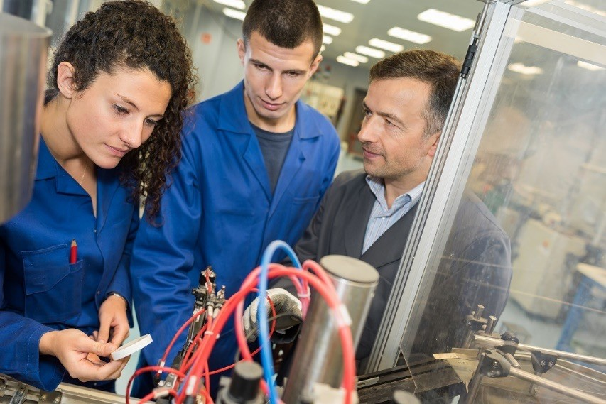

Seguimiento y Evaluación
Empresa
Escuela
Competencias Profesionales
Tutor Académico e Instructor
Visitas de seguimiento
Reportes semanales/quincenales
Evaluación del instructor
Evaluación del Tutor Académico
Competencias Básicas
Tutor Académico e Instructor
Docente Facilitador
Plataforma Académica híbrida Flexible
Evaluación del Docente Facilitador

Slide 50
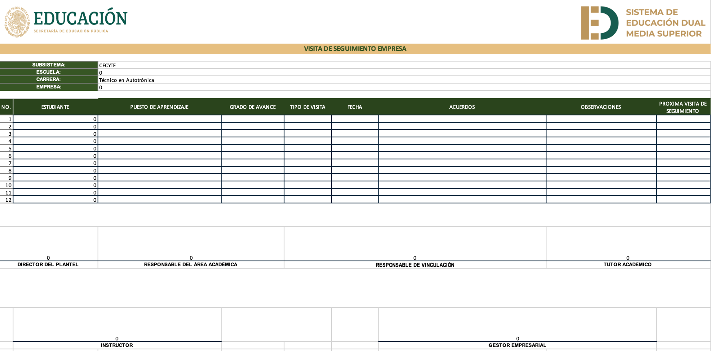




Seguimiento y Evaluación
Es muy importante realizar visitas periódicas en la empresa, esto garantiza:
VISITA DE SEGUIMIENTO EMPRESA
Apoyar en los procesos de adaptación del estudiante
Revisar y verificar el avance del estudiante en los diferentes puestos de aprendizaje
Revisar y retroalimentar los reportes semanales/quincenales
% que lleva el educando en el puesto de aprendizaje
Visita programada o emergente
Cumplimiento de los acuerdos
Asignar evaluaciones
Instructor
Tutor Académico

Slide 51
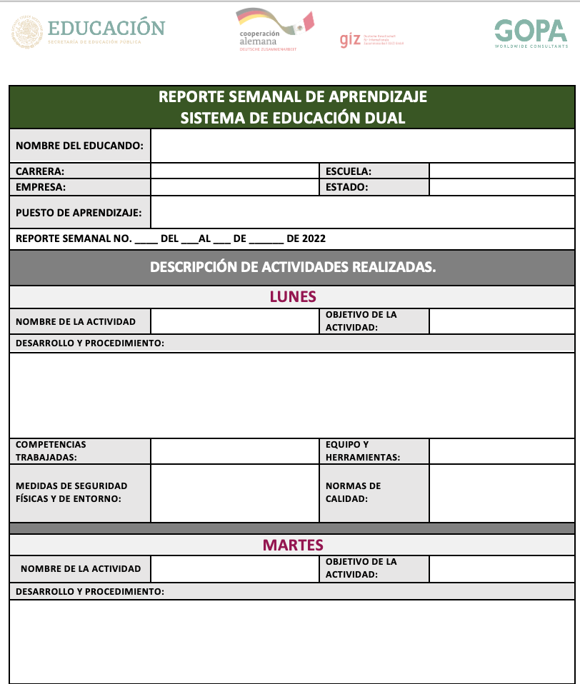








Reportes semanales del educando
Da seguimiento del desarrollo de las actividades de aprendizaje en la empresa, que describen los avances del educando a partir del plan de rotación y puestos de aprendizaje.
Importancia del reporte semanal, garantiza:
Que el educando este realizando actividades de acuerdo al programa de estudios
Verificar el grado de competencias adquiridas en el puesto de aprendizaje
Apoyar en los procesos de adaptación del estudiante
Retroalimentar los reportes
Son el portafolio de evidencias para la asignación de evaluaciones
REPORTE SEMANAL DE APRENDIZAJE
Instructor (es)
Revisan y Retroalimentan
Elaborado por el Estudiante
Tutor Académico

Slide 52

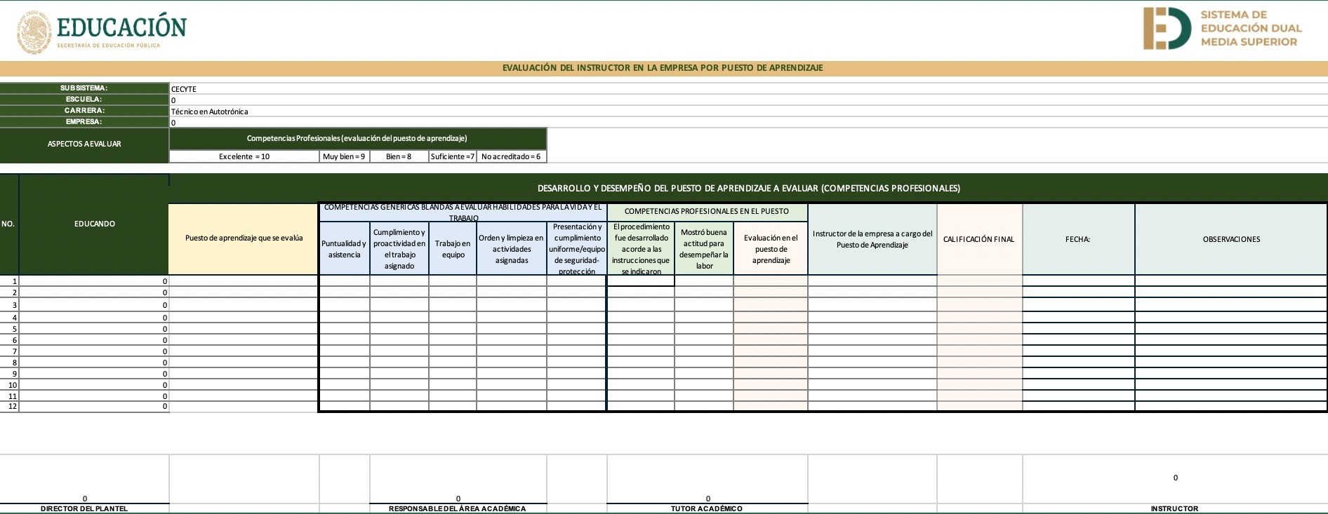



Evaluación - Competencias profesionales
Evaluación del Instructor por puesto de aprendizaje
Es importante que el instructor de un constante seguimiento al
educando evaluación, coadyuvará
y emita una la
cual facilitará y con el tutor
académico para poder emitir la calificación definitiva de los módulos profesionales
Instructor
Competencias Profesionales
Puesto de aprendizaje
Requisita formato y lo hace llegar al Tutor Académico
Competencias Genéricas

Slide 53
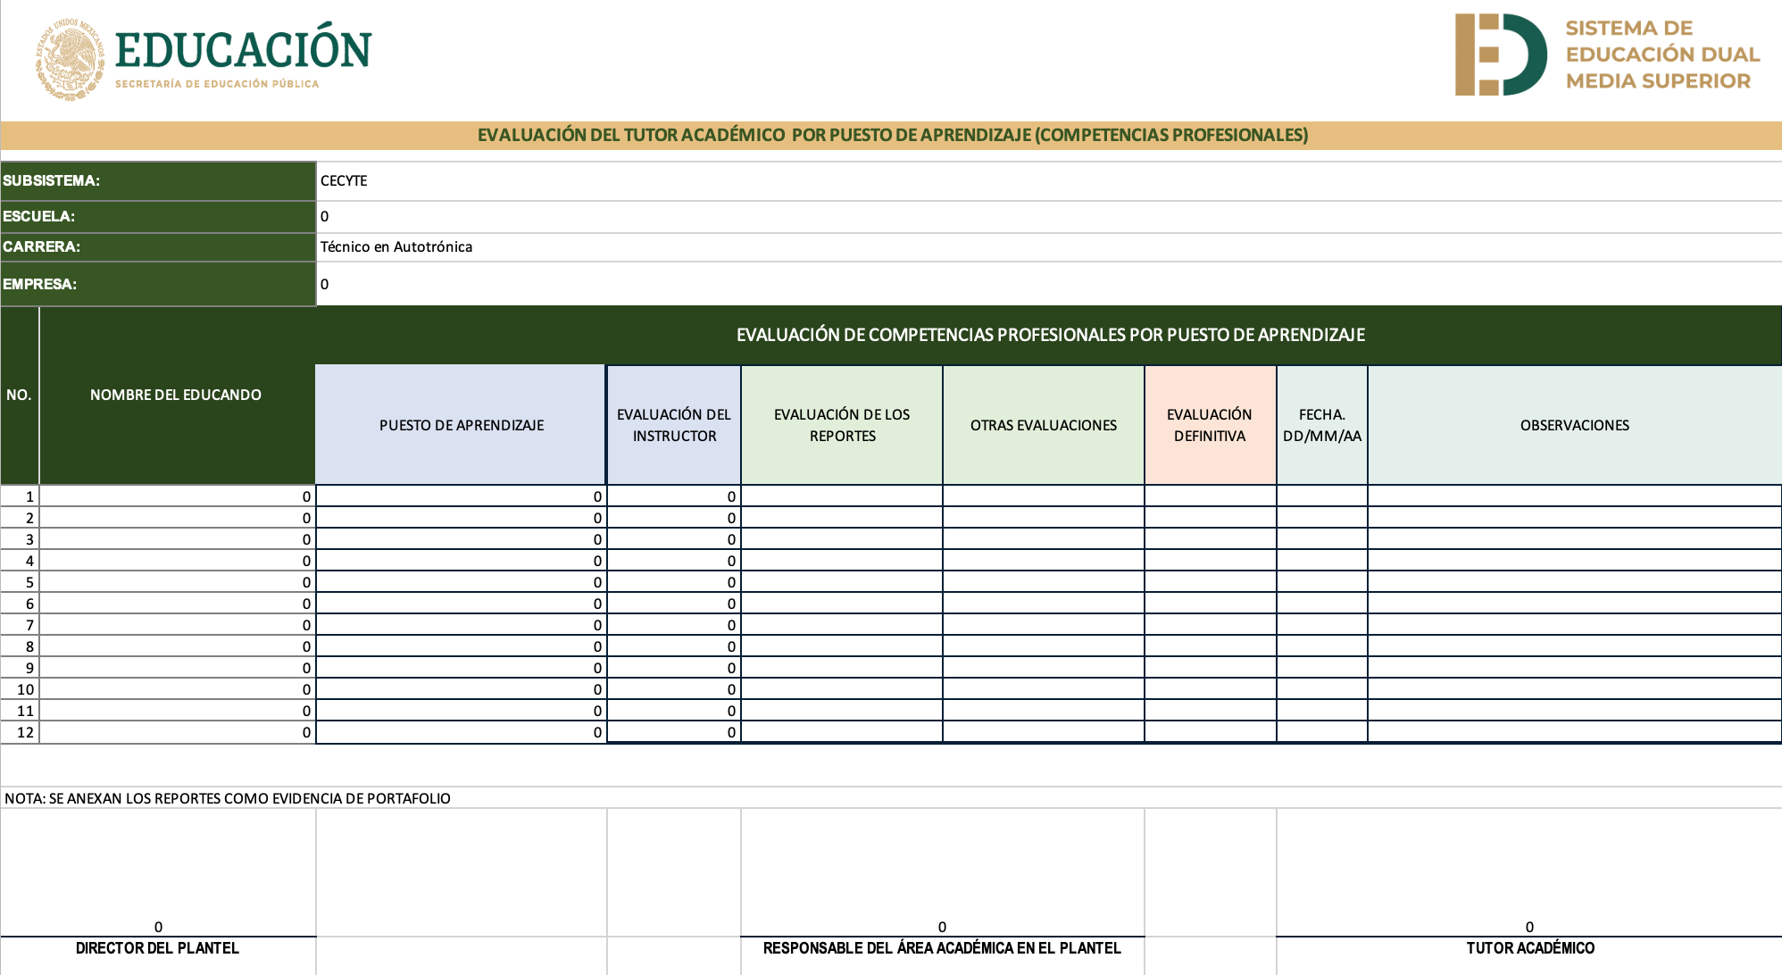




Evaluación - Competencias profesionales
Como buena
práctica se Evaluar al por puesto de
da una
recomienda: estudiante aprendizaje,
evaluación más fehaciente de las competencias adquiridas.
Puesto de aprendizaje
Evaluación definitiva que se asigna al Sistema de Control Escolar
Tutor Académico
Valorar Evaluación del Instructor
Asignar Evaluación de reportes semanales y otras evaluaciones
Emite y captura la evaluación definitiva del Educando.

Slide 54
Dialogo
“Preguntas y Respuestas”

Slide 55
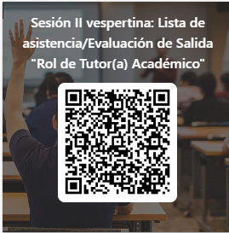
¡ Tú opinión nos ayuda a seguir mejorando!
Evaluación de salida y Encuesta de Satisfacción
https://forms.office.com/e/TjUWE4EmxQ

Slide 56
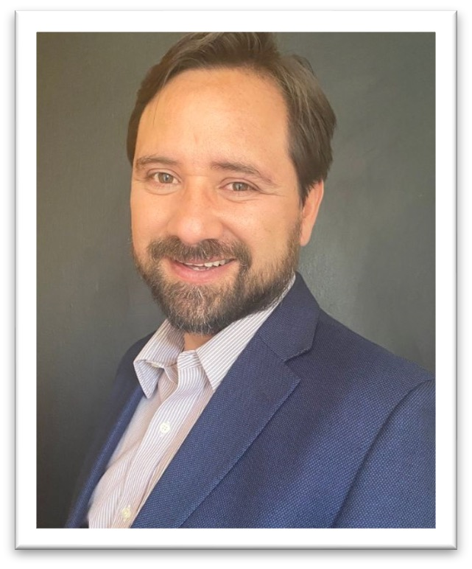
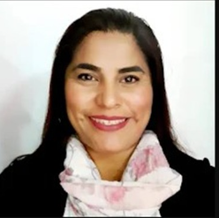
¡ Muchas gracias!
Consolidación y Escalamiento del Sistema de Educación Dual en México
Cooperación Técnica Alemana GIZ en México
Dr. Eduardo Calderón
Lic. Sandra Dominguez
Dr. Eduardo Calderón
Mtra. Renata Beltrán
Lic. Gila Platero

